Slide 1
TEXTO ARGUMENTATIVO
“Nuestra mente no obtiene libertad verdadera adquiriendo materiales de
conocimiento ni poseyendo las ideas ajenas, sino formando sus propios criterios
de juicio y produciendo sus propios pensamientos” Rabindranath Tagore

Slide 2
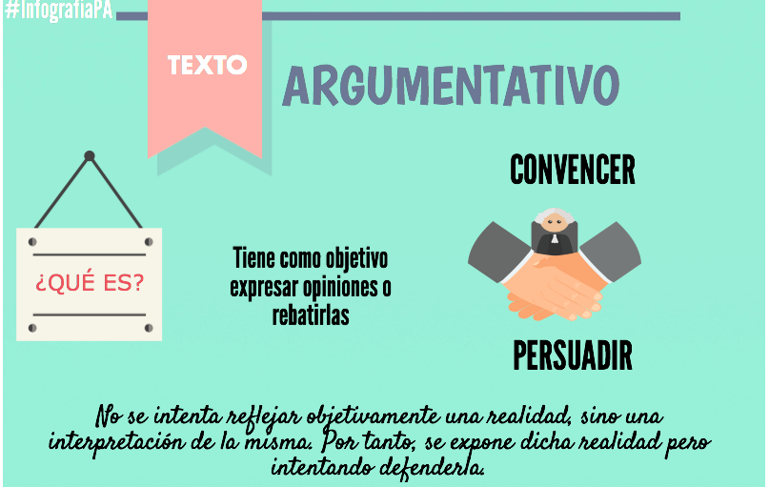

Slide 3
ESTRUCTURA
Introducción
Cuerpo Argumentativo
Tesis
Conclusión

Slide 4

1. Introducción
Crea en el lector una actitud favorable a la lectura del texto

Slide 5

2. Tesis
Idea que se pretende rebatir o defender.
Recomendación:
Se debe formular de forma afirmativa evitando palabras de cliché, metáforas…
Ceñirse al tema, es decir; tener un alcance limitado.

Slide 6
3. Cuerpo Argumentativo
Razones que apoyan o refutan la tesis.(ESTUDIAR TIPOS DE ARGUMENTOS)
RECOMENDACIONES:
- Es importante elegir bien los argumentos, puesto que un argumento mal formulado invalida la tesis.
- Se debe graduar por orden de importancia y no olvidar poner ejemplos adecuados.
- No olvidar los contraargumentos que se pueden oponer a nuestro razonamiento.
Notes:
Un contraargumento se puede utilizar para refutar una objeción a una premisa, una afirmación principal o un lema. Argumento que se emplea para oponerlo a otro anterior.

Slide 7
Tipos de argumentos:
Causa – efecto.
Definición
Autoridad.
De hechos.
Experiencia personal.
Racional.
Afectivo – emotivo.
Analogía
Generalización.
Datos y cifras
Tradición. Conocimiento
Ejemplificación.

Slide 8
Causa – efecto
Se presentan las razones de un hecho probando las causas (éstas deben tener un cierto rigor científico).
Ejemplo; Si me hacen cosquillas (causa) me da risa (efecto), Si me tropiezo (causa) me golpeo (efecto)
Autoridad
Se citan las palabras de estudiosos, expertos, organizaciones de probada credibilidad que manifiestan una opinión semejante a la que estamos defendiendo.
Ejemplo; Venezuela presenta en los últimos años, una devaluación de su moneda de más del 700%, así lo dice el Banco Mundial.

Slide 9
De hechos
Consiste en dar información que es irrefutable, es decir, se suministran hechos que están demostrados o datos estadísticos. Así, resulta difícil que la contraparte se oponga ante algo que es considerado casi una verdad absoluta.
Ejemplo; Los pantanos están a un tercio de su capacidad quiere decir, que este año ha llovido muy poco.
Experiencia personal (Ejemplificación)
El emisor pone sus propias experiencias como razón o argumento. (No es demasiado riguroso y además tiende a ser parcial).
Por ejemplo, Daniel no me pagó el almuerzo ayer, tampoco me pagó la cena la semana pasada, y tampoco me pagó los dulces que se llevó hoy, Daniel es un aprovechado que quiere disfrutar de todo sin pagar nada.

Slide 10
Racional (Conocimiento general)
Se defiende una idea que es ampliamente aceptada por nuestra sociedad (suponiendo con esto que la mayoría no se equivoca lo que lleva en muchos casos a formular lo que llamamos tópicos) o saberes que la sociedad ha admitido como válidos (presuposiciones.) Existen tres formas de argumentación racional:
- La argumentación lógica: se basa en las relaciones de causa-efecto. El argumento lógico por excelencia es el llamado silogismo, basado en la relación entre unas premisas y una conclusión, de modo que la aceptación de las premisas conduce a la aceptación de la conclusión. Ejemplo: para trabajar en esa ONG, hay que saber creole (premisa A) y tú no sabes creole (premisa B); así que no esperes que te admitan (conclusión).

Slide 11
- La argumentación por el ejemplo: presenta un caso como prueba de la validez de la tesis. Ejemplo: este producto es irrompible: si lo deja caer, ni pierde su forma, ni deja de funcionar.
- La argumentación por analogía: relaciona lo que se quiere demostrar con una realidad distinta pero semejante. Ejemplo: si la mujer quiere preservar su libertad, debe ejercitarla. La libertad sin uso es como un arma abandonada: se oxida.

Slide 12

Afectivo – emotivo
El emisor hace uso de recursos con los que intenta conmover al receptor introduciendo efectos de tipo sentimental que provoquen compasión, benevolencia...

Slide 13

4. Conclusión
Parte final en la que se recuerda los puntos más importantes de nuestra argumentación de forma resumida y ordenada, para que los recuerde el receptor y de ese modo se consiga convencerlo.

Slide 14
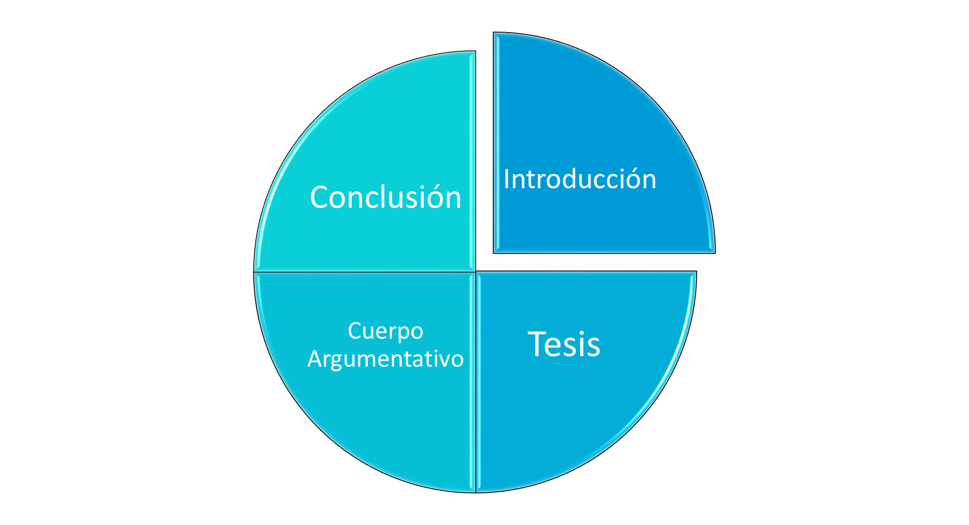
Procedimientos Organizativos
Estructura del texto
Introducción.
Tesis.
Cuerpo Argumentativo
Conclusión.

Slide 15
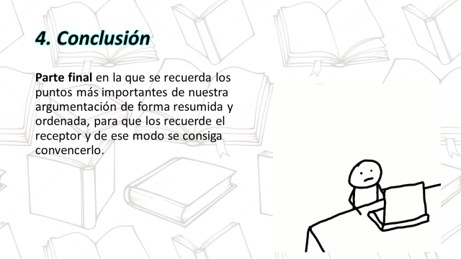

Slide 16
ELABORACIÓN DE TEXTOS ARGUMENTATIVOS : ESCRITURA PROCESO
1. Determinar claramente cuál es la tesis del texto.
2. Definir el receptor a quien va dirigido el texto.
3. Cualquier afirmación ha de estar sustentada por una serie de argumentos, por lo que habrá que buscar todos los argumentos posibles a favor de la tesis.
4. Tener en consideración las opiniones, creencias y valores del destinatario para elegir aquellos argumentos que mejor puedan convencerle y desestimar los restantes.
5. Deben preverse las posibles objeciones del adversario a dichos argumentos.

Slide 17
6. Una buena introducción contribuye a captar la aprobación del auditorio.
7. El orden de los argumentos es un factor esencial. En beneficio del mismo, se evitarán las divagaciones, que podrían entorpecer la comprensión. Los argumentos más sólidos se deben incluir al final.
8. La conclusión debe tener fuerza e interés para ganar la complacencia del auditorio.
9. Emplear la lengua de forma adecuada, concisa y clara, sin renunciar a la ayuda que pueden proporcionar los recursos literarios.
10. Si la exposición es oral, conviene memorizar de modo general el texto para producir una buena impresión de seguridad en los oyentes.

Slide 18
GRACIAS
POR SU
ATENCIÓN

